Slide 1
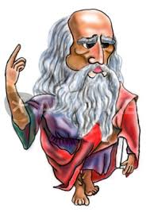
Platon 427 – 347.
Platon 427 – 347 pr.n.l.
Sokratov žiak, aristokrat, potomok Solóna, vlastným menom Aristokles

Slide 2
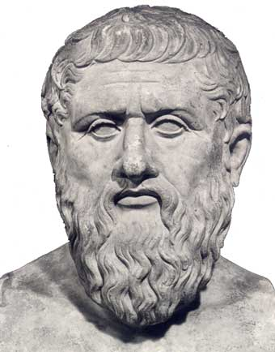
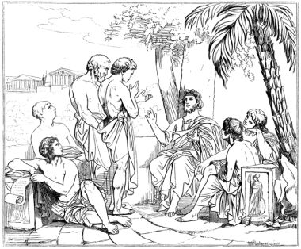
Platon - hľadal dokonalosť - „Nech nevstúpi nikto, kto nepozná geometriu“
Otec idealizmu, strýc náboženstva, starý otec temer všetkých sústav teoretického myslenia
založil Akadémiu

Slide 3
Platon
Úloha: Na základe textu charakterizujte Platonovu ontológiu a gnozeológiu!
„Podľa môjho názoru treba najprv určiť toto: čo je to čo je stále, ale nemá vznik, a čo je to, čo stále vzniká, ale nikdy nie je jestvujúce? To čo stále ostáva to isté možno pochopiť premýšľaním pomocou rozumu, o tom čo vzniká a zaniká, ale v skutočnosti nikdy neexistuje, možno si urobiť len domnienku pomocou zmyslového vnímania a bez účasti rozumu. ... lebo akékoľvek vznikanie bez príčiny je nemožné. A teda to, čoho podobu a pôsobnosť vytvára tvorca tak, že sa stále pozerá na nemenné súcno, ktoré používa ako vzor, to všetko musí byť krásne vytvorené;... Ak je to tak, je zasa celkom nevyhnutné, že tento svet je obrazom čohosi. ...Medzi obrazom a jeho vzorom musíme však rozlišovať...“
( Platon: Dialógy 3, vyd. Tatran 1990 str. 98, 99)

Slide 4
Ontológia, gnozeológia
Ontológia – učenie o ideách – idey ako druhové podstaty, vyjadrujú to čo je všeobecné a podstatné - vzor, účasť, rozpamätávanie sa
Poznanie – rozpamätávanie sa duše na svet ideí (anamnéza)
Dualizmus:
      svet ideí hierarchicky usporiadaný
        Dobro – na vrchole usporiadania
      svet reality

Slide 5
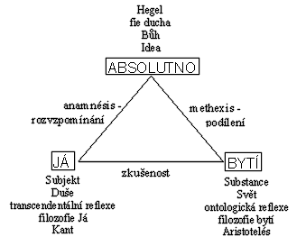
Grafické znázornenie ontologického chápania a vplyv na filozofov

Slide 6
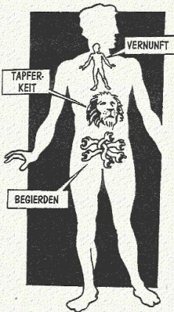
Platon – človek, duša - nesmrteľná, štát - predstava ideálneho štátu
Človek | Duša | Štát
hlava | rozum | Filozofi
srdce | statočnosť | Strážcovia
brucho | žiadostivosť | Roľníci...

Slide 7
Človek a štát
Dualistické chápanie človeka
        Smrteľné telo
        Nesmrteľná duša: rozum, statočnosť, umiernenosť
Štát – filozofi, strážcovia, výrobcovia – ideálny štát
  Typy štátov:
    Aristokracia
    Timokracia
    Oligarchia
    Demokracia
    Tyrania
Kozmogónia – matematická predstava vesmíru

Slide 8
Platonov význam
Zanechal rozsiahle dielo, napísané vo forme dialógov (25) a jeden monológ Sokratova obrana
Ovplyvnil celé dejiny filozofie
Bol učiteľom Aristotela

Slide 9
Ďakujem za pozornosť
Učebnica str.24 - 26

